Slide 1
Органи рослин

Slide 2
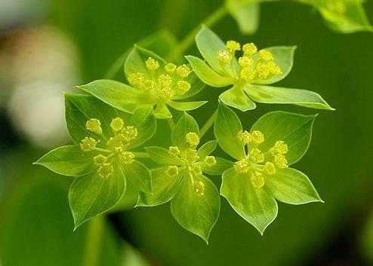
Органи рослин
Частина організму, що має певну будову, виконує певні функції, займає в організмі певне місце

Slide 3
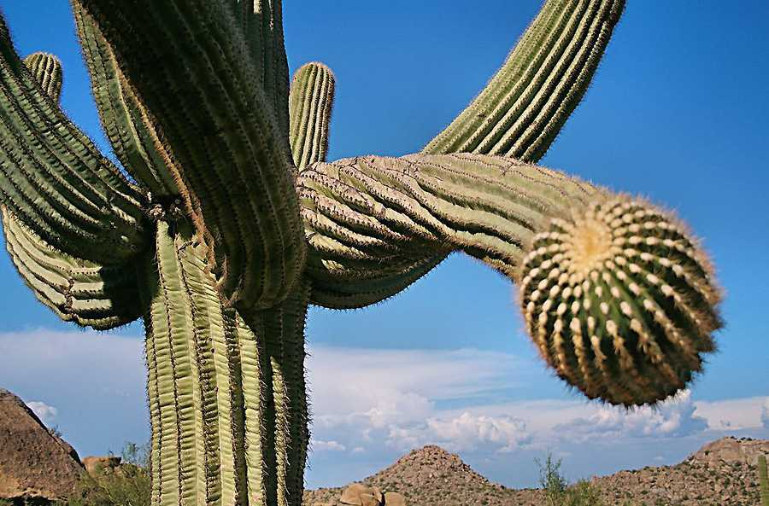
Органи рослин
Органи можуть виглядати дуже незвично

Slide 4
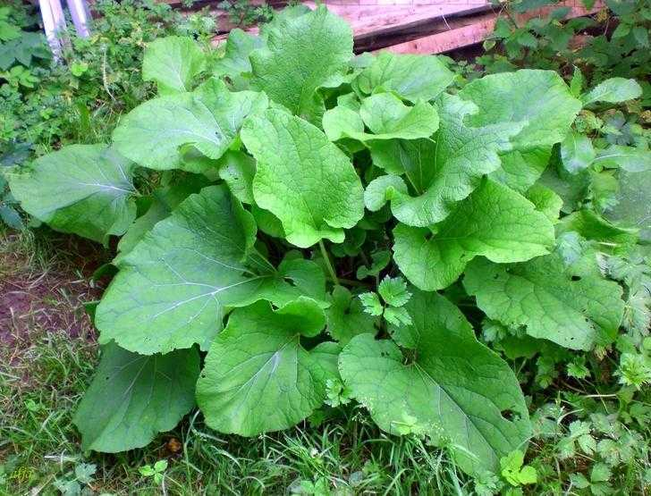
Органи рослин
Вегетативні органи виконують основні життєві функції: ріст, живлення, дихання, фотосинтез, транспортування тощо

Slide 5
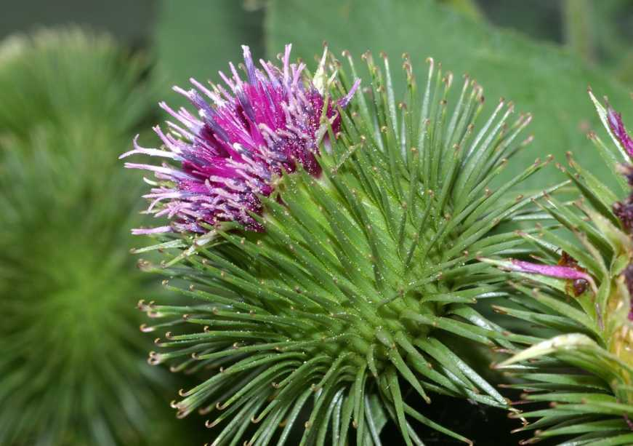
Органи рослин
Репродуктивні органи формують зачатки нового організму, захищають їх і розселяють

Slide 6
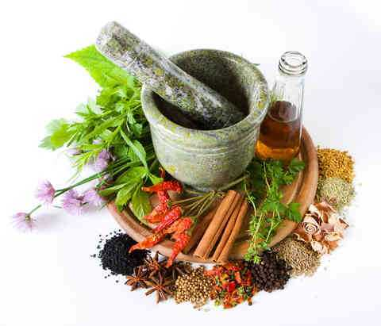
Органи рослин
Фітотерапія – лікування травами – використовує різні органи рослин: корені, пагони, листки, квітки, плоди, насіння

Slide 7
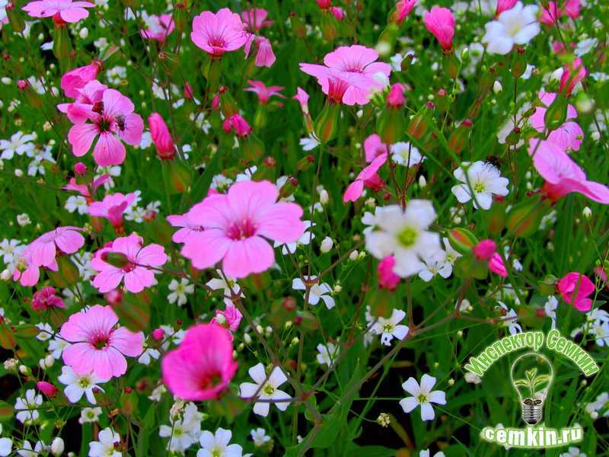
Утворення органів
Одні рослини живуть недовго

Slide 8
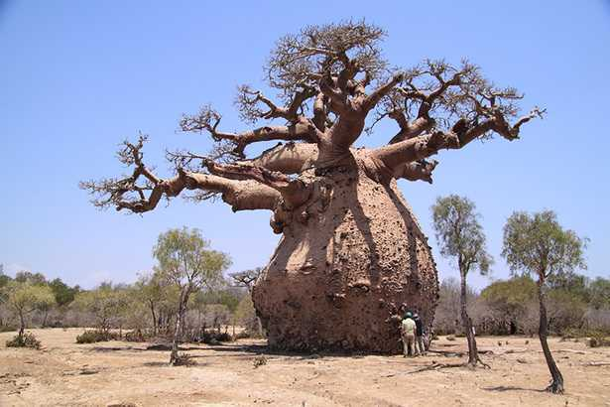
Утворення органів
Інші рослини живуть тисячі років

Slide 9
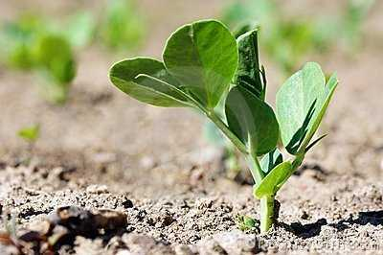
Утворення органів
В усіх рослин спочатку формуються вегетативні органи, потім – репродуктивні

Slide 10
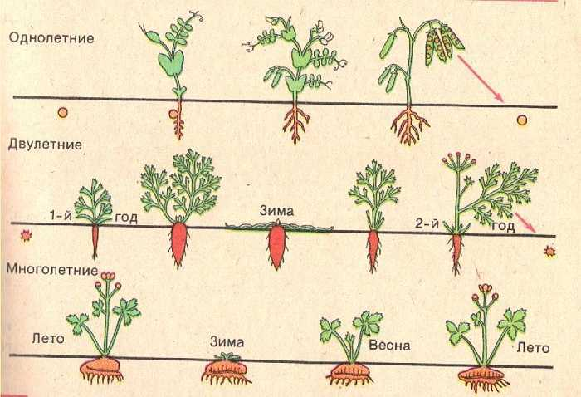
Утворення органів
Рослини різної тривалості життя

Slide 11
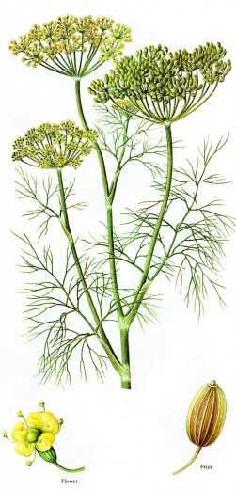
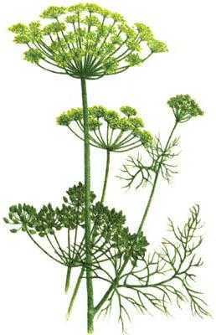
Утворення органів
Однорічні рослини

Slide 12
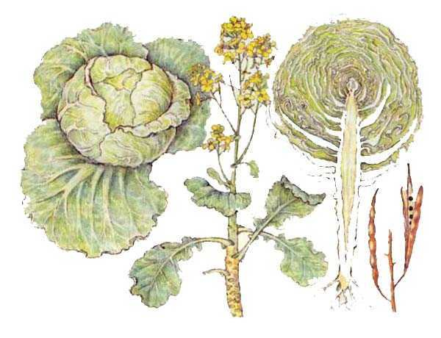
Утворення органів
Дворічні рослини

Slide 13
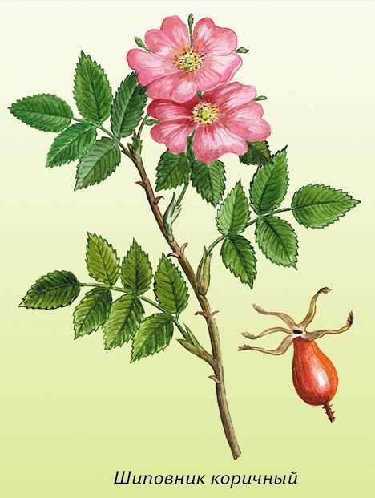
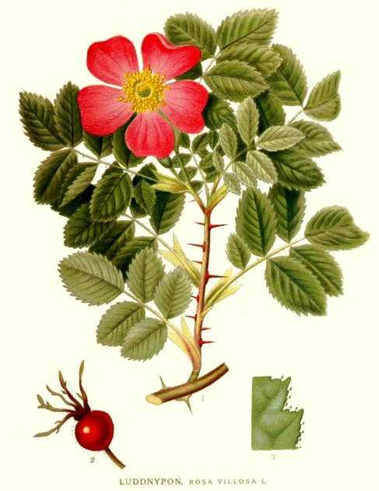
Утворення органів
Багаторічні рослини

Slide 14
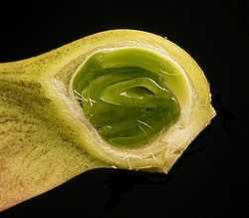
Утворення органів
Вегетативні органи закладені вже в зародку насінини

Slide 15
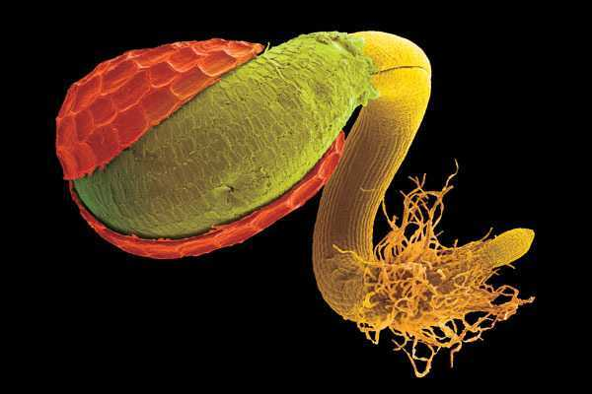
Утворення органів
Першим проростає корінь

Slide 16
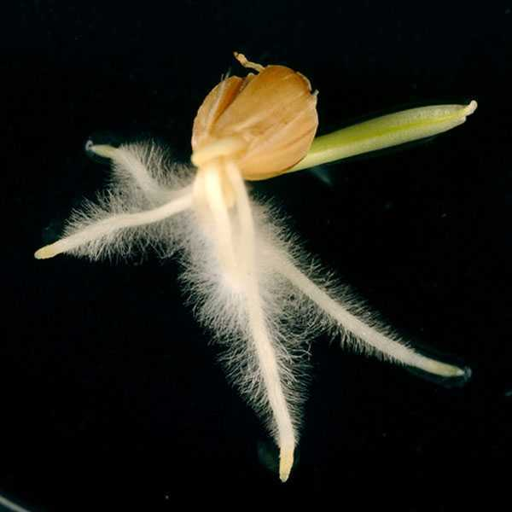
Утворення органів
Відразу після кореня проростає пагін

Slide 17
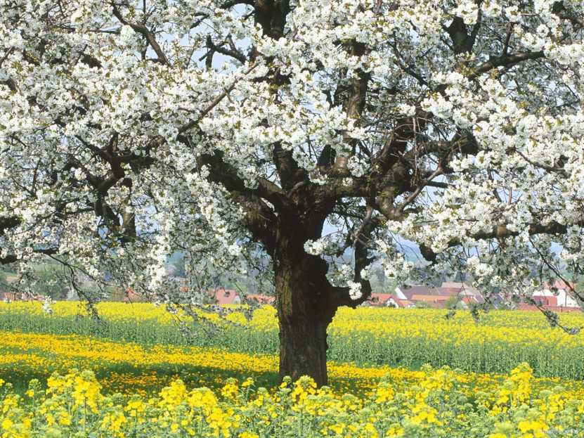
Утворення органів
Вегетативні органи утворюються протягом усього життя рослини, репродуктивні – на короткий період життя

Slide 18
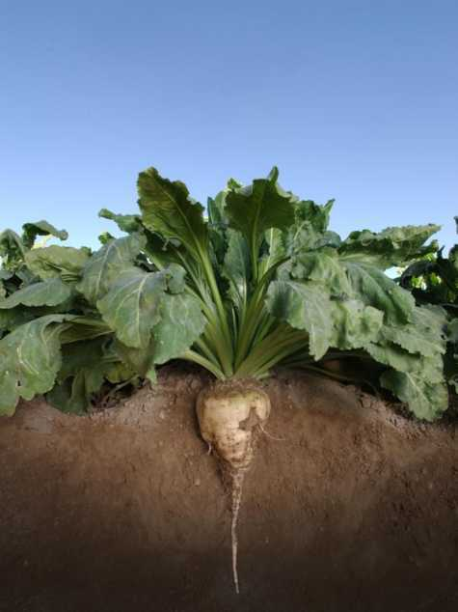
Корінь і пагін
Корінь пристосований до життя у грунті, пагін – у повітрі

Slide 19
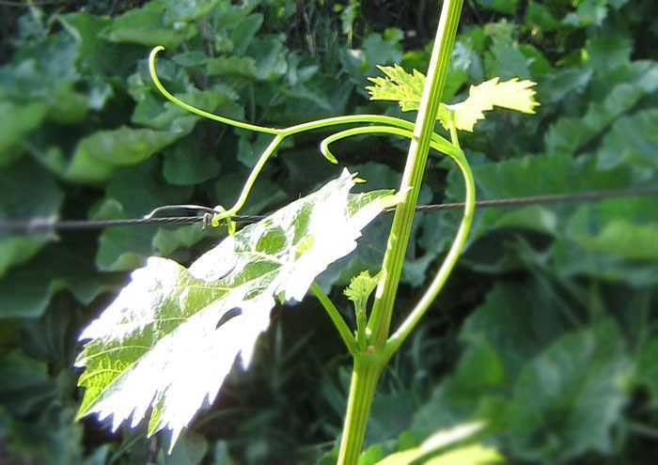
Корінь і пагін
Пагін = стебло, листки, бруньки

Slide 20
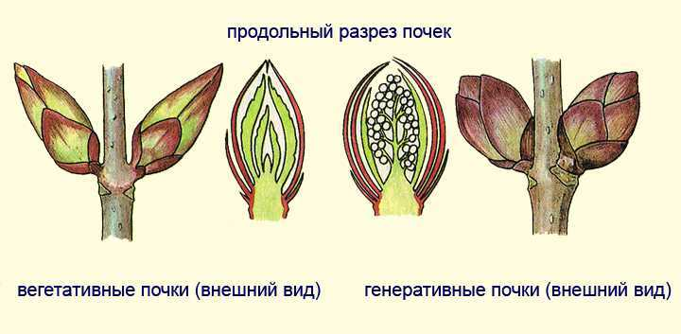
Корінь і пагін
Бруньки є вегетативні і генеративні, це зачатки пагонів

Slide 21
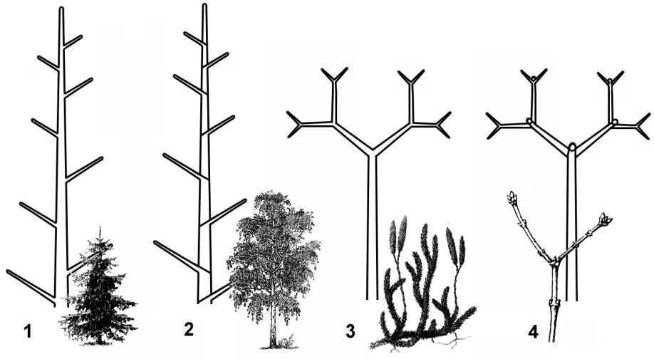
Корінь і пагін
Завдяки брунькам пагін галузиться

Slide 22
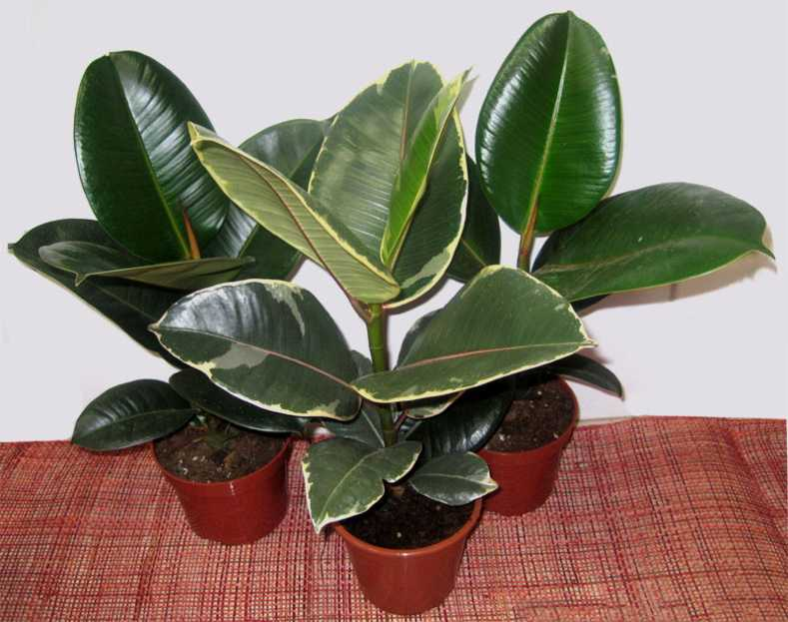
Корінь і пагін
Листкостеблова будова пагона найоптимальніша для життя у повітряному середовищі

Slide 23
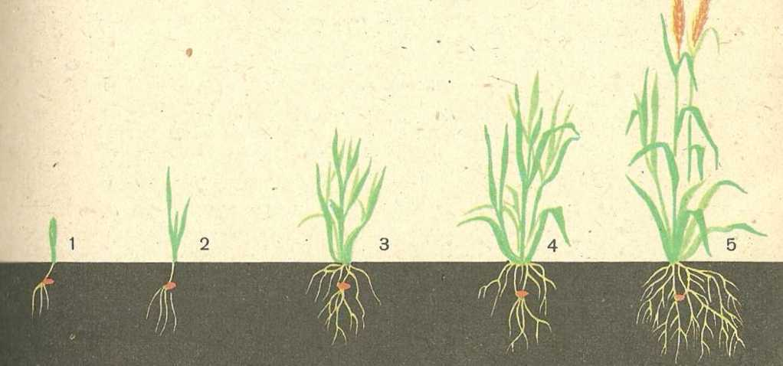
Корінь і пагін
Площа поверхні коренів більша за площу поверхні пагонів (у пшениці 639м² і 5м² (у 130 разів))

Slide 24
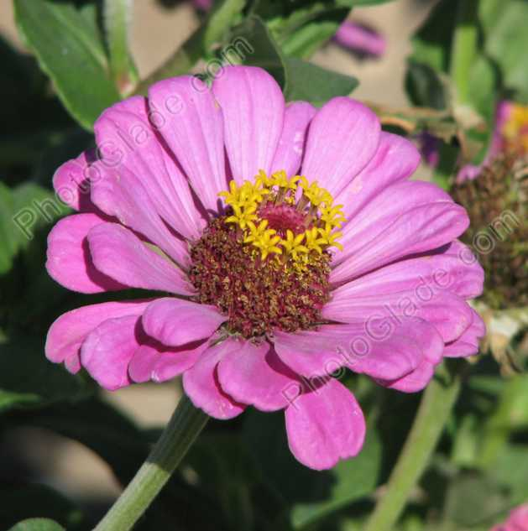
Репродуктивні органи
Квітка – видозмінений нерозгалужений пагін для розмноження

Slide 25
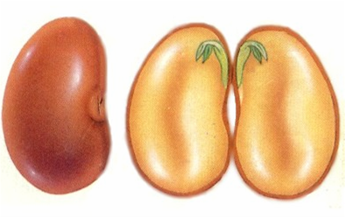
Репродуктивні органи
Насінина містить під шкіркою зародок рослини і запас поживних речовин

Slide 26
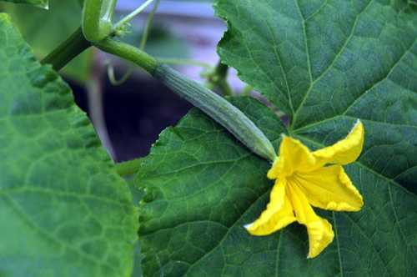
Репродуктивні органи
Плід – видозмінена квітка для захисту і поширення насіння

Slide 27
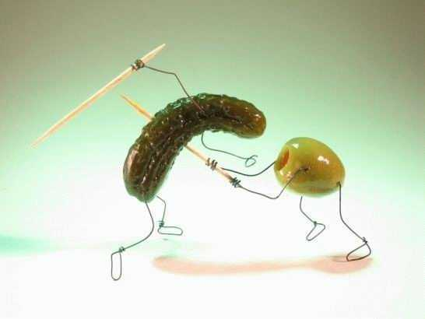
Репродуктивні органи
Плід – видозмінена квітка для захисту і поширення насіння

Slide 28
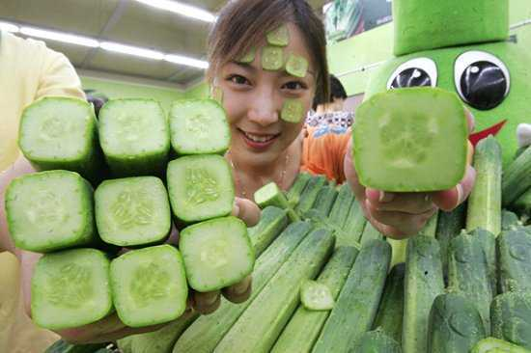
Плід – видозмінена квітка для захисту і поширення насіння

Slide 29
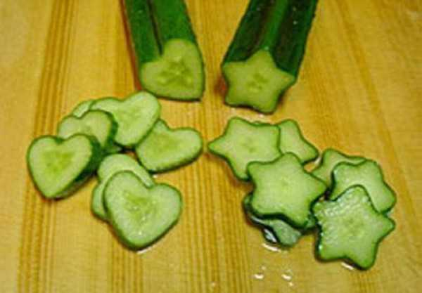
Плід – видозмінена квітка для захисту і поширення насіння

